Slide 1
ARQUITECTURA DE COMPUTADORAS
Clase : 07/09

Slide 2


Slide 3
Interrupciones

Slide 4
Interrupciones
¿Qué son?
Son eventos que indican que existe una condición en algún lugar del sistema, o del programa en ejecución, que requiere la atención del procesador.
Son un mecanismo para pausar brevemente la ejecución de un programa, ejecutar una subrutina especial, y luego continuar ejecutando el programa.

Slide 5
Interrupciones
Sirven como solución a dos problemas distintos que veremos a continuación:
Dispositivos lentos: para interactuar con una computadora, es necesario contar con dispositivos de E/S: teclados, mouse, monitores, etc. Los programas necesitan comunicarse con estos dispositivos para enviar y recibir información, para lo cual la CPU gralmente tiene instrucciones especiales de E/S.
¿Dónde está el problema? La CPU es mucho más rápida que cualquier otro dispositivo de E/S.

Slide 6
Interrupciones - Problema 1
Si la CPU está constantemente chequeando el estado de los distintos dispositivos, el rendimiento de la computadora bajará significativamente.
Es necesario contar con un mecanismo para que los dispositivos le indiquen a la CPU que requieren de su atención.
INTERRUPCIONES POR HARDWARE

Slide 7
Interrupciones - Por Hardware
La CPU debe atender las solicitudes de los distintos dispositivos.
Es ejecutar una subrutina con instrucciones que dependerán del tipo de dispositivo.
=> MANEJADORES DE INTERRUPCIONES
EJ: IMPRESORA
La CPU pasará el control al manejador de interrupciones correspondiente.
Notes:
Sii una impresora avisa que está lista para imprimir un nuevo carácter mediante una interrupción, la CPU pasará el control al manejador de interrupciones correspondiente. El manejador de interrupciones es una subrutina con instrucciones para, por ejemplo, enviar un nuevo carácter a la impresora.

Slide 8
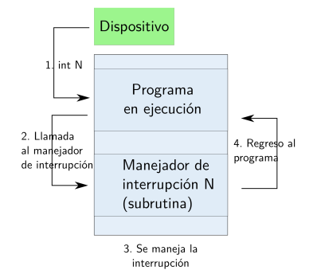
Interrupciones - Por Hardware
VENTAJA: la CPU no está ociosa esperando a un dispositivo.
Notes:
Etapas de una int por hardware: la CPU le pasa el control al manejador de int

Slide 9
Interrupciones
2. Llamadas al SO: los sistemas operativos centralizan el manejo de algunos de los recursos de la computadora, haciendo de intermediarios entre los programas y los recursos. Por ende, los programas necesitan comunicarse con el SO mediante LLAMADAS AL SISTEMA (o syscall).
INTERRUPCIONES POR SOFTWARE
Notes:
El 2do problema al que se hace referencia es:

Slide 10

Interrupciones - Problema 2
Cuando un programa realiza una syscall, se interrumpe la ejecución del programa y se pasa temporalmente el control a una subrutina del SO.
El SO satisface el pedido del programa y luego continúa con la ejecución del mismo.

Slide 11
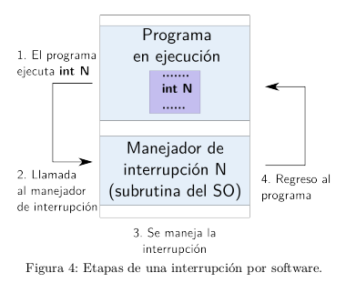
Interrupciones - Por software

Slide 12
Interrupciones por software
En el simulador hay 4 tipos:
Interrupción 0: terminar el programa
Interrupción 3: poner un punto de parada
Interrupción 6: leer un carácter de teclado
Interrupción 7: escribir un string en pantalla

Slide 13
Interrupciones por software
Se generan con la instrucción int N. Con N = nro de interrupción.
int 0: sirve para que la CPU deje de ejecutar el programa. Equivalente a HLT. Involucra al SO, el cual puede así terminar la ejecución del programa de forma segura.
int 3: establece un punto de parada para iniciar el modo debug.

Slide 14
Interrupciones por software - int 6
int 6: Leer un caracter
lee de a UN carácter por vez. Lee sólo caracteres.
en BX recibe la dirección de memoria donde se va a guardar el carácter leído.

Slide 15
Interrupciones por software - int 7
int 7: Escribir un string
escribe una cadena de caracteres en la pantalla.
en BX recibe la dirección de memoria de comienzo del string.
en AL recibe la cantidad de caracteres a imprimir
a diferencia de la lectura, la impresión es de varios caracteres con una sola instrucción.

Slide 16
Fin INT por software

Slide 17
Mecanismo de interrupción
Para que una interrupción sea atendida, los dispositivos y los programas necesitarían conocer de antemano las direcciones de las subrutinas que los atenderán. para ubicar sus subrutinas.
LE QUITA FLEXIBILIDAD AL S.O
Mecanismo que permita asociar una interrupción con la subrutina que la atiende.

Slide 18
Mecanismo de int - Vector de interrupciones
El que interrumpe es un dispositivo y la CPU pasa el control al manejador de interrupciones para atenderlo. Son implementadas por el programador.
INTERRUPCIONES POR HARDWARE
El que interrumpe es el mismo programa y la CPU pasa el control al SO que lo atiende ejecutando una subrutina de sistema. Código oculto al programador.
INTERRUPCIONES POR SOFTWARE
Notes:
explicar antes lo del mecanismo para asociar el nro de interrupcion con la subrutina que la atiende

Slide 19
Mecanismo de interrupción
INTERRUPCIONES
Identificador de interrupción:
0 al 255
Se requiere ejecutar una subrutina asociada a ese nro

Slide 20
Mecanismo de int - Vector de interrupciones
¿Cómo se logra asociar una INT N con la subrutina correcta?
Con un vector de 256 direcciones de memoria, una por cada subrutina.
Al recibir una int con ID N, la CPU accede a la posición N del vector de interrupciones, obtiene la dirección de comienzo de la subrutina y ejecuta un CALL a la misma.

Slide 21
Vector de interrupciones
Cada elemento del vector guarda una dirección
comienzo del manejador de la interrupción del identificador correspondiente a dicho elemento
Cada elemento (dirección) del vector ocupa 4 bytes:
los 2 primeros tienen la dirección de inicio del manejador de la int
los otros 2 no se usan.
Tamaño total del vector:
256 * 4 bytes = 1024 bytes

Slide 22
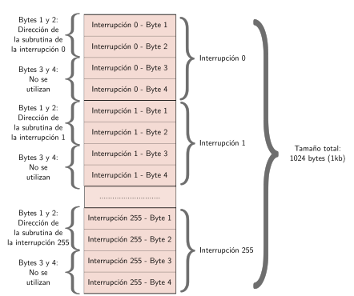
Vector de interrupciones
Es un área de la memoria ppal.
Ocupa los primeros 1024 bytes.
Va desde la dirección 0000h (0000₍₁₀)
…
03FFh (1023₍₁₀)

Slide 23
Vector de Interrupciones
Si el procesador es interrumpido por la int 8, deberá buscar el elemento 8 del vector de interrupciones, que se va a encontrar en la dirección de memoria:
8*4 bytes = 32₍₁₀ → 20h
El elemento N del vector se encontrará en la posición N*4.

